Slide 1
Кіт лісовий

Slide 2
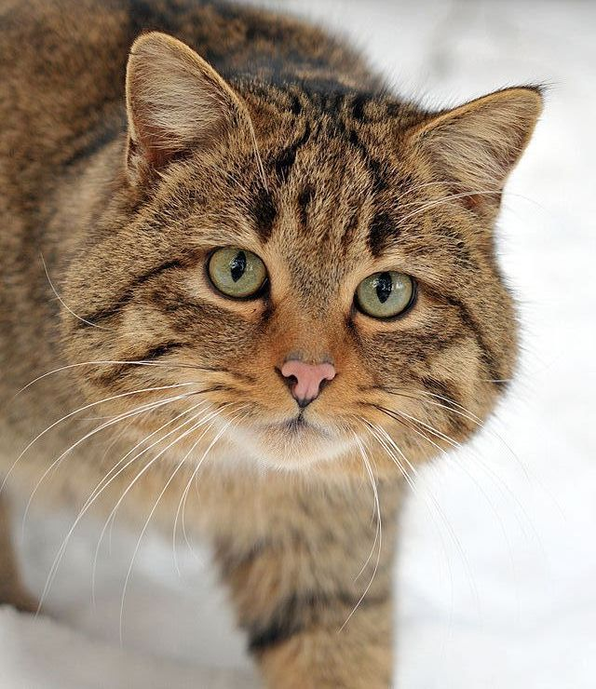
Кіт лісовий — вид хижих ссавців. Загалом подібний до свійського кота.

Slide 3
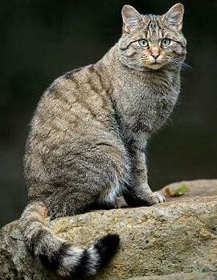
Довжина тіла до 90 см,
відносно короткий притуплений хвіст, з кількома темними смугами. Кінчик хвоста та підошви лап - чорні. Очі блакитні або сірі.

Slide 4
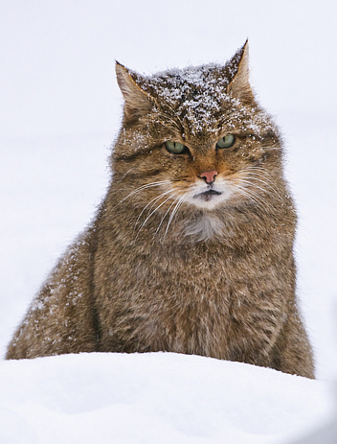
Поширений в Українських Карпатах та на Закарпатті. Селиться в горах, у глухих дубових, букових , мішаних, іноді ялинових лісах, у плавнях в очеретяних заростях, часто влаштовує гнізда на плавучих острівцях.

Slide 5
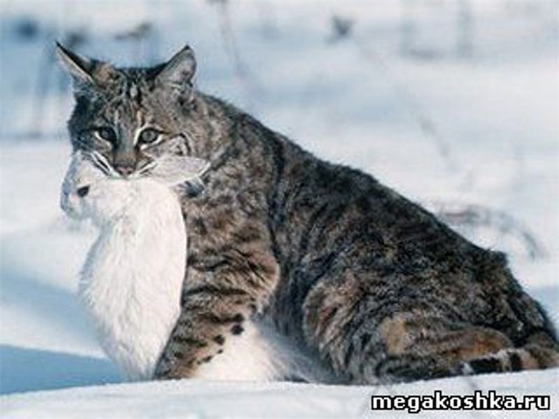
В Україні карпатська популяція сягає чисельності 300–400 особин, на Поділлі — кілька десятків особин. Є одиничні особини в плавнях Дунаю та Дністра.
. Кіт лісовий занесений до Червоної книги України.

Slide 6
Дякую за увагу!

